Slide 1

An educational project using React, Vite, Node.js, and NeonDB.
HomeFU

Slide 2

Опис проекту
HomeFU - це додаток, створений для бронювання онлайн та розміщення власних пропозицій

Slide 3



•Автори проекту:
Денежко Володимир
Халюк Данііл

Slide 4
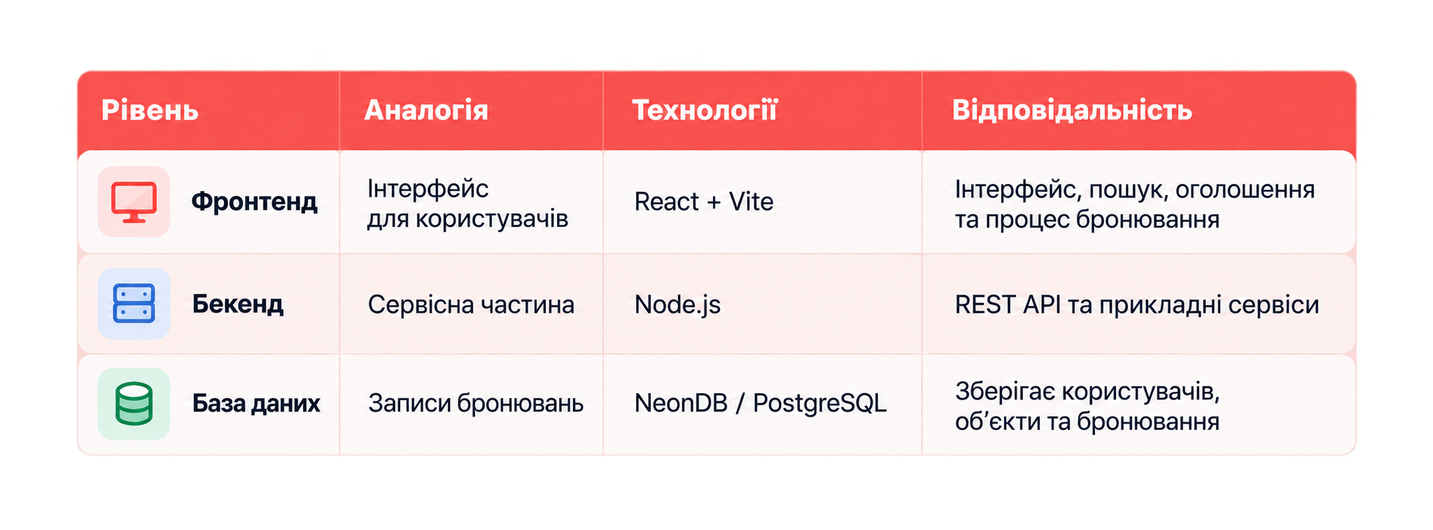
Технології

Slide 5

Переваги
• Інтуітивний дизайн
• Широкий вибір регіонів
• Гнучкі фільтри пошуку

Slide 6

Плани на подальшу розробку
Реєстрація/авторизація через google/facebook/etc.
Персональний рейтинг користувачів-арендодавців
Розділ “чим займатися/ідеї для майбутніх поїздок”

Slide 7




